Slide 1
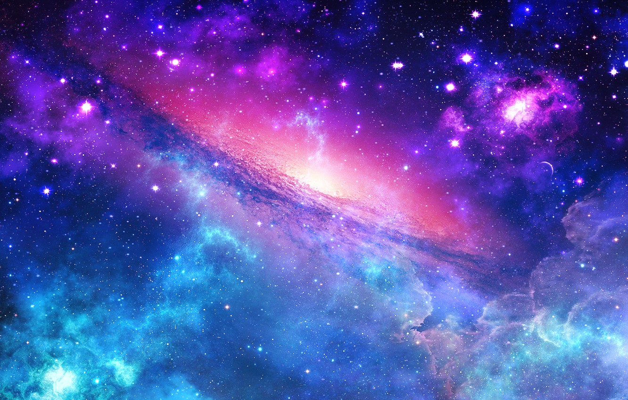
Космічна
Подорож
Учнів 1-Г класу
КГСМ 1

Slide 2
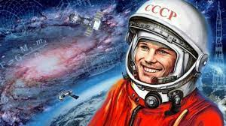
років тому людина вперше полетіла в космос.
Це сталося 12 квітня 1961 року. З того часу в цей день ми святкуємо День космонавтики.

Slide 3
Легенда про Ікара.
Колись дуже давно на о. Кріт у могутнього царя Міноса жив чудовий майстер Дедал. Він вмів вирізблювати з білого мармуру такі дивні статуї, що ті здавалися живими. Цар пишався цим майстром і не хотів відпускати його з острова. І тоді Дедал знайшов спосіб як утікти разом зі своїм сином.
Майстер назбирав пір'я, скріпив його нитками та воском і виготовив чотири великих крила.
Перед польотом Дедал покликав свого сина Ікара і застеріг його, щоб не опускався низько до води і не піднімався дуже високо до Сонця. Після цього батько з сином одягнули крила і легко піднялися у повітря.
Від радості польоту хлопчик забув настанови батька і, сильно змахнувши крилами, піднявся високо до Сонця. Палюче сонячне проміння розтопило віск, що скріпляв крила, і Ікар впав у море.
- Пройшло багато сотень років, поки люди придумали машини, що здатні підніматися над землею. Спочатку то були повітряні кулі та дирижаблі, які рухались дуже повільно та погано керувались.
На початку минулого століття люди винайшли перший літак, який тоді називався аеропланом. Про польоти в космос тоді могли тільки мріяти.
А зараз кожна дитина знає, що в космос можна полетіти. Для цього тільки треба мати …
- Правильно, діти. Саме зараз ми з вами побудуємо власну ракету.

Slide 4
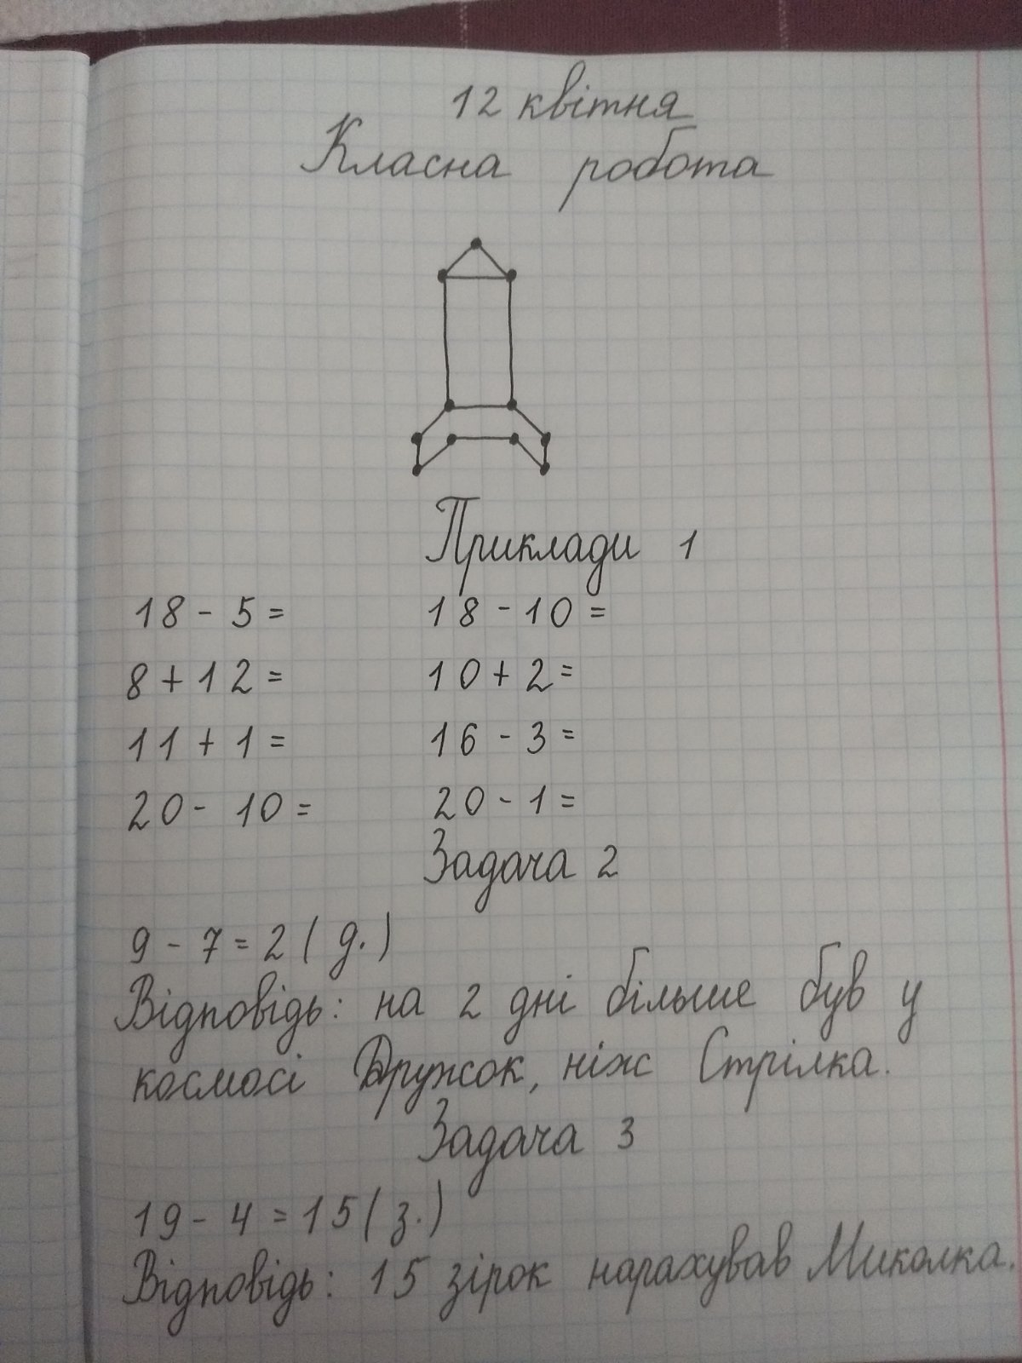

Slide 5
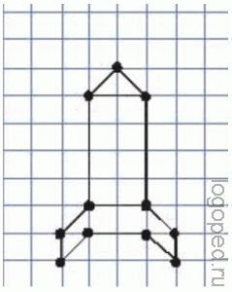

Slide 6
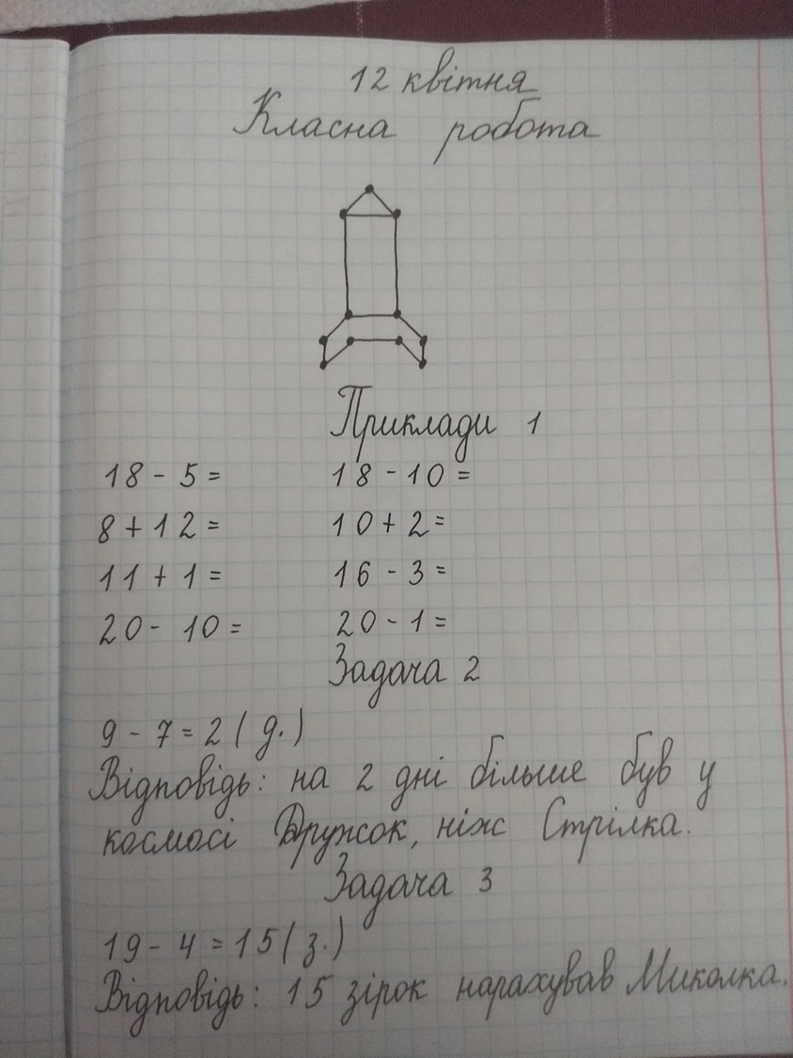
Наша Наша ракета готова до польоту, але в неосяжному космосі можна загубитись без чіткого маршруту. Зробіть правильні розрахунки і прокладіть маршрут нашого космічного корабля.ь без чіткого маршруту. Зробіть правильні розрахунки і прокладіть маршрут нашого космічного корабля

Slide 7
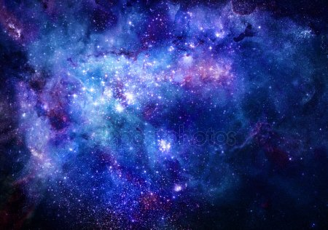
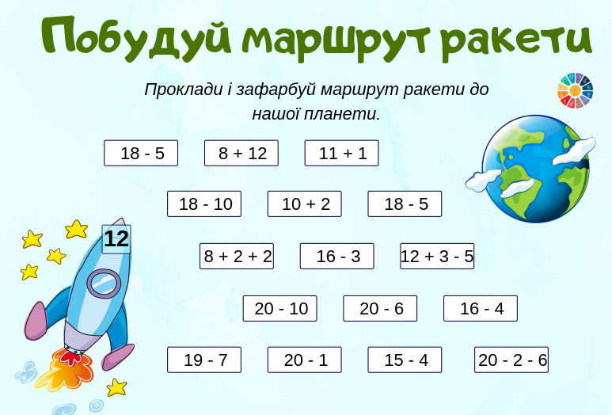

Slide 9
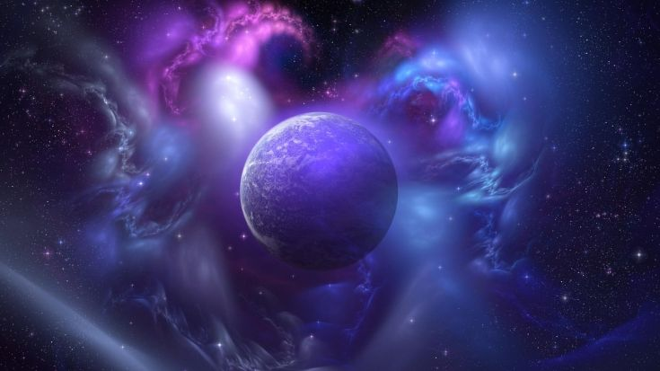
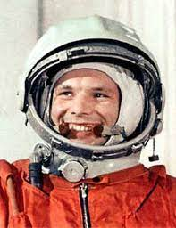
60 років тому перший в світі космонавт Юрій Гагарін зробив тільки один оберт навколо планети Земля. І тривав його політ 108 хвилин.

Slide 10
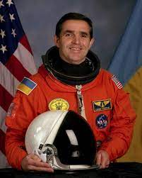
З того часу сотні космонавтів побували в космосі.
Серед космонавтів були наші співвітчизники – українці.
Перший космонавт незалежної України – Леонід Каденюк – полетів у космос 19 листопада 1997 року. Його політ тривав 16 діб.

Slide 11
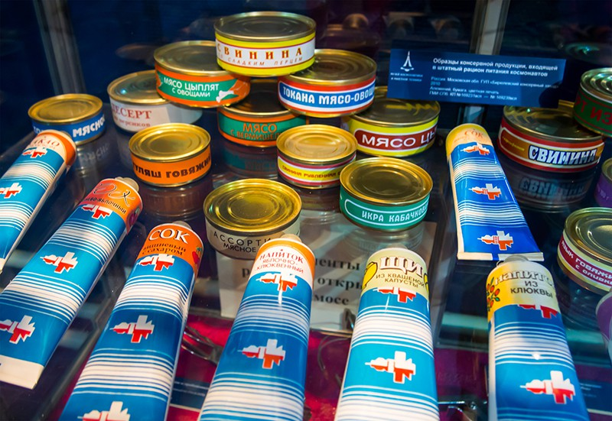
Звичайно, що під час польоту космонавтам треба їсти. Але в космосі не насиплеш борщу в тарілку. Там люди і речі втрачають вагу і перебувають у стані невагомості. Щоб не літати по космічному кораблю наздоганяючи котлету, вчені придумали їжу і напої зберігати у спеціальних упаковках, схожих на тюбики від зубної пасти.

Slide 12
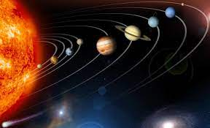
Я впевнена, що кожен з вас неодноразово із захопленням дивився в зоряне небо, дивуючись його красі, загадковості, недоступності. Таємниче сяйво зірок і бездонна глибина неба завжди приваблювали до себе людей. Люди, які займаються вивченням Космосу, називаються астрономами. Це завдяки їм ми знаємо, що наша планета обертається навколо яскравої зірки, яка називається Сонце.

Slide 13
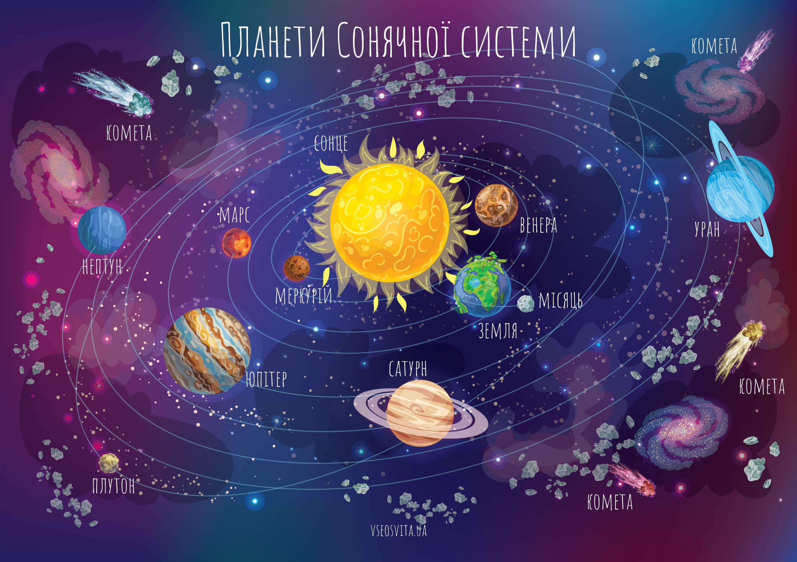

Slide 14
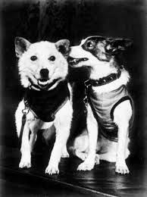
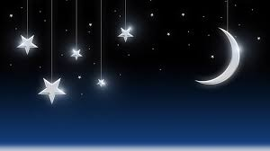
Задача 2
Песик Дружок був у космосі 9 днів, а песик Стрілка — 7 днів. На скільки днів більше був у космосі Дружок, ніж Стрілка?
Задача 3
Мишко нарахував 19 зірок, а Миколка — на 4 зірки менше. Скільки зірок нарахував Миколка?

Slide 16
- Ви вже знаєте, що першою людиною, що здійснила політ в космос, був космонавт Юрій Гагарін. Космонавт Олексій Леонов першим вийшов у відкритий космос. Згодом американські астронавти першими побували на Місяці. Штучні супутники вивчають космічний простір. Техніка продовжує вдосконалюватись. Люди мріють відвідати інші планети, знайти підтвердження, що ми не єдині мешканці Всесвіту.
Сьогодні ми здійснили уявну подорож в космос. Час повертатись на рідну планету Земля.
А щоб стати справжнім космонавтом, треба добре вчитись, бути дуже сміливим, мати гарне здоров'я, не лякатись труднощів, мати гарну пам'ять.
Космонавти – рідкісна професія. В усьому світі космонавтів шанують і поважають.
Чи сподобався вам цей урок?
Що найбільше вразило?

